Slide 1
Benvinguda a les famílies de 4t
Curs 22/23
Notes:
Eugeni

Slide 2
Temes a tractar:
Equip docent
Calendari del curs
Horari
Entrevistes
Metodologies d’aprenentatge
Temporització (activitats/sortides)
Informacions generals
Precs i preguntes
Notes:
Eugeni

Slide 3
EQUIP DOCENT
Tutores:
Elena Fernández (4t A)
Eugeni Castaño (4t B)
Notes:
Elena

Slide 4
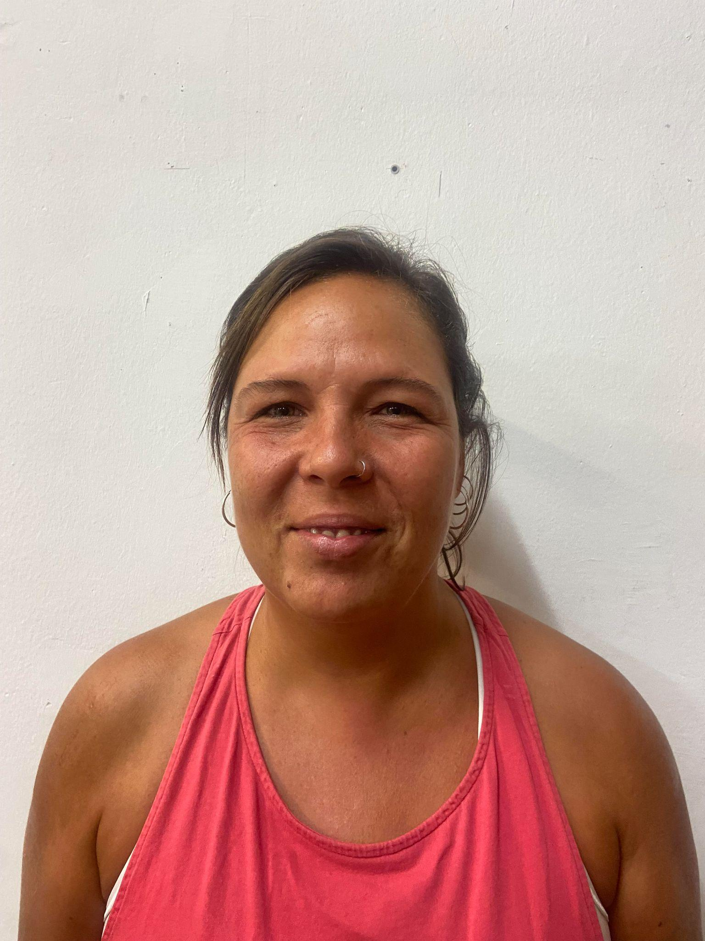
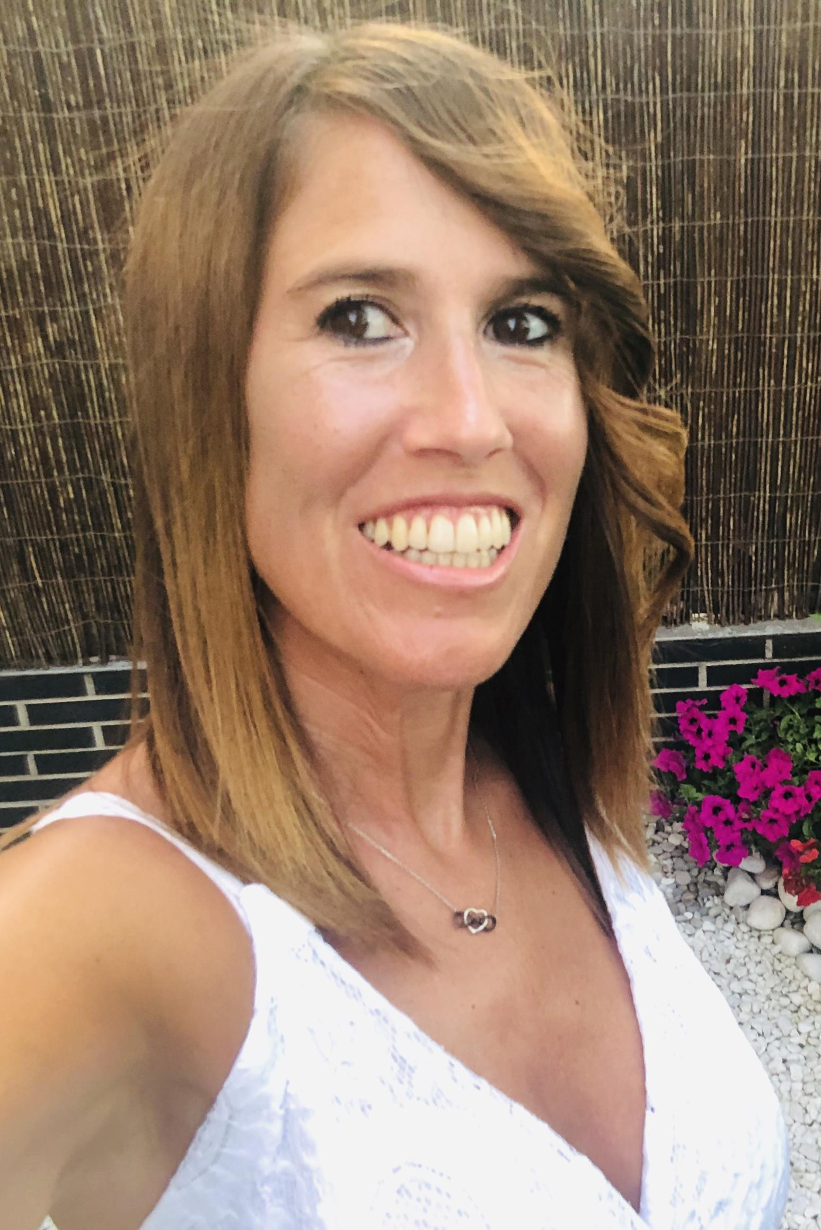
Especialistes:
Montse Dulcet i Eloi Vidal (Música)
Marta Ollè (Educació Física)
Marta Sacristan (Anglès)
Núria Piqué (Religió)
Soraya Navas (Atenció a la diversitat)
Núria Santaulària (Suport
intensiu a l’escolarització inclusiva)
Notes:
Elena

Slide 5
Monitores:
Núria Jurado (4t A)
Arnau Blasco (4t B)
Notes:
Elena

Slide 6
2. CALENDARI DE CURS
Dies de lliure disposició:
Inici de curs: 5 de setembre
Vacances de Nadal: del 22 de desembre al 8 de gener
Setmana Santa: del 3 al 10 d’abril
Inici jornada intensiva: 5 de juny
Fi de curs: 22 de juny
dilluns 31/10/2022 ( del dia 29 a l’1)
divendres 09/12/2022 (del dia 8 a l’11)
divendres 17/02/2023 (del dia 17 al 19)
dijous 02/03/2023 (del dia 2 al 5)
dilluns 29/05/2023 (del 27 al 29)
Notes:
Elena

Slide 7
3. HORARI
SETEMBRE
Comença el dia 5 setembre
Primària 8'45 a 12'45h (dilluns a divendres)
OCTUBRE A MAIG
Primària 8'45 a 12'30 i 14'45 a 16'15 (dilluns, dimarts, dijous, divendres)
8'45 a 12'45 (dimecres) LA TARDA LA COBREIX L’ESPAI MIGDIA
Notes:
Eugeni

Slide 8
4t A
4t B
Notes:
Eugeni

Slide 9
4. ENTREVISTES
Dues al curs (la primera de setembre a desembre, la segona de gener a juny)
Telemàtiques o presencials
Horaris:
4t A → dimarts de 8’45h a 9’45h
4t B → dimarts de 9’45h a 10’45h
Podeu demanar sempre que vulgueu una entrevista mitjançant l’aplicació Dinantia.
Notes:
Elena

Slide 10
5. METODOLOGIES D’APRENENTATGE
Projectes / APS
Treball cooperatiu
Tallers
Innovamat
Música
Notes:
Eugeni

Slide 11
Projectes / APS:
Potenciar l’aprenentatge significatiu, partint dels interessos dels infants i els seus coneixements previs.
Els projectes que durem a terme al llarg del curs:
Projecte del nom de la classe → Els Guardians de la Terra
Projecte de les colònies
Notes:
Eugeni

Slide 12
Treball cooperatiu:
És una eina d’aprenentatge que possibilita a l’alumnat organitzar-se en petits grups per treballar junts amb la intenció d’aconseguir objectius comuns.
Càrrecs i funcions
Dinàmiques de treball cooperatiu
Notes:
Eugeni

Slide 13
Tallers:
Fomentar l’aprenentatge entre iguals, l’autonomia, la interrelació, la creativitat, etc.
8 tallers
1 tarda a la setmana (dimarts)
Barreja de l’alumnat de 3r i 4t
Propostes de visual i plàstica
Notes:
Elena

Slide 14
Innovamat:
L’aula de matemàtiques ha de ser un entorn inspirador que els convidi a aprendre i a desenvolupar tot el seu potencial.
Laboratoris de nombres
Aventures
Plataforma Bmath
Notes:
Elena

Slide 15
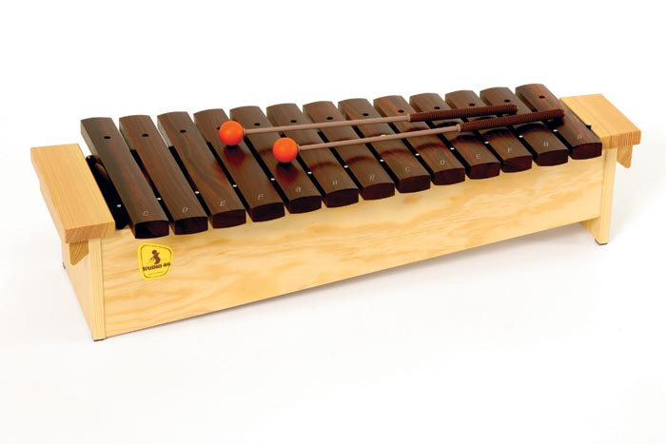
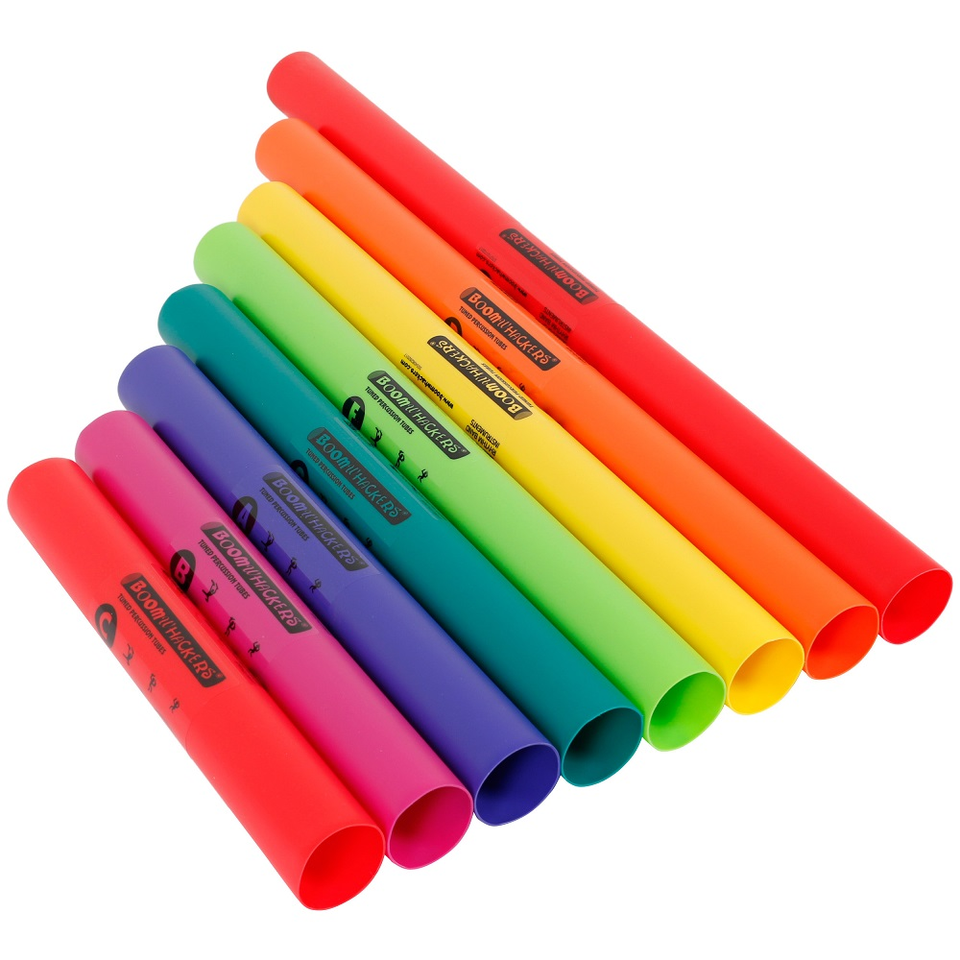
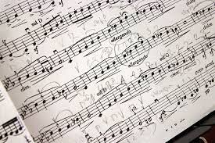
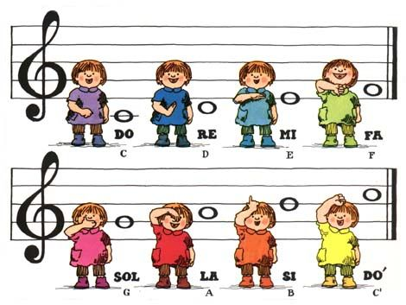
Música:
2 sessions de música
Montse D - Veu, moviment i dansa
Eloi V - Veu i instrumentació Orff
Instrumentació ORFF a través del llenguatge musical.
Utilització de carrillons, xilòfons, boomwhackers, percussió i percussió corporal.
Improvització i creativitat a través dels instruments.
Treball de la veu.
Cant coral. Mètode Kodaly. Fononimia i solmització.
La partitura. Conceptes i lectura
Expressió corporal, dansa i rítmica. Mètode Dalcroze
Som artistes i sabem què implica i ho portem a terme.

Slide 16
6. TEMPORITZACIÓ
 | 1R TRIMESTRE | 2N TRIMESTRE | 3R TRIMESTRE
PROGRAMACIÓ Català Castellà Medi | - L’argumentació i el debat - El text instructiu - La previsió meteorològica - L’entrevista - La narració humorística - Els guardians de la Terra - Medi sa, vida sana | - La descripció - El poema - La notícia - La fitxa tècnica d’un llibre - El medi es posa les piles - A l’estiu, no tota cuca viu | - Els refranys - El cartell publicitari - L’autobiografia - La invitació - On hi havia arbres, ara hi ha edificis - Anem de colònies!
Notes:
Eugeni

Slide 17
6. TEMPORITZACIÓ
 | 1R TRIMESTRE | 2N TRIMESTRE | 3R TRIMESTRE
TALLERS I SORTIDES | - Fridays4future, al centre escolar 21/10/22 - Cobla 2.0, al Palau de la música 15/11/22 - Escape room de tardor, al centre escolar 28/10/22 | - Anem a la biblioteca, Bibl. Marta Pessarrodona 18/1/23 - Construïm un cotxe sostenible i elèctric, al centre escolar - Desplastifiquem -nos!, al centre escolar - Dijous gras, al camp de futbol de Valldoreix - Cursa d’orientació, al Parc de la Pollancreda 14/2/23 - Teatre en anglès, al Casal de Mira-sol | - Colònies Mas Coromina, a la Vall de Bianya 31/5/23 i 1,2/6/23 - Sortida de final de curs
Notes:
Elena

Slide 18
7. INFORMACIONS GENERALS
Dinantia: ús i horari (de 8:00 h a 18:00 h)
Informes, recull de feines i deures
Esmorzars (saludable, petit, en carmanyola i no dur envasos)
Administració de medicaments (la recepta en paper)
Tot marcat amb el nom
Què cal dur:
Ampolla d’aigua
Mocadors i rotlle de paper de cuina
Bata o samarreta gran per plàstica
Notes:
Elena

Slide 19
Documentació:
Drets d’imatge.
Administració paracetamol.
Document reacció al·lèrgica.
Autorització sortides d’entorn proper
Carta de compromís educatiu (nouvinguts/des)
Notes:
Eugeni

Slide 20
8. PRECS I PREGUNTES
Notes:
Eugeni

